Slide 1
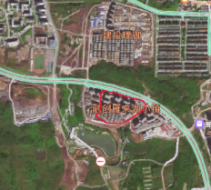
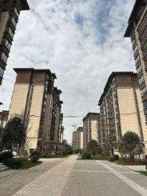
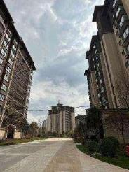
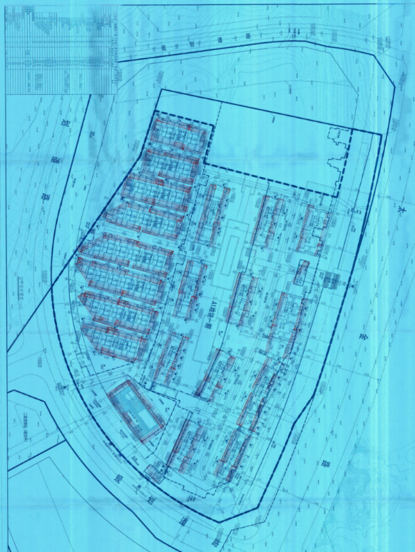
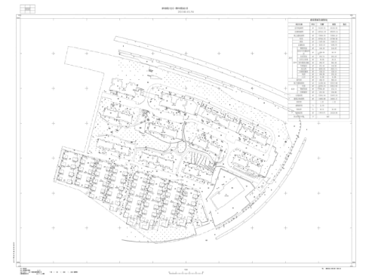
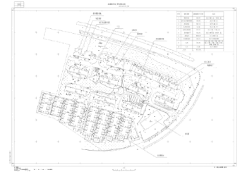
安宁市自然资源局建设工程核实批前公示
清风雅苑住宅小区一期
项目简介
区位图
现状图
总平面图
净用地面积：61323.52㎡
项目地块位于昆明市安宁市金方街道办事处普河村委会。南临绿地，东临规划道路，西侧绿地，北临太金路。
竣工图
配套设施布置图
主要规划申报指标
净用地面积:61323.52 m² 总建筑面积：107121.32m² 其中：地上建筑面积：73930.76m²
绿地面积：24843.07m² 地下建筑面积：33190.56m²
容积率：1.20 建筑密度：22.83% 绿地率：40.51% 停车位：882个
项目性质:住宅小区
申报单位:云南中合融创实业有限公司 公示时间: 2023年3月3日 至 2023年3月9日
公示地点:安宁市自然资源局官网、项目现场；联系地址;安宁市珍泉路宁湖大厦（安宁市自然资源局）
监督举报电话：安宁市自然资源局 0871-68697188
安宁市自然资源局

